Slide 1
Театр. Кінематограф. Мода у ХХ ст.

Slide 2
План
Театр у ХХ ст.
Кінематограф у ХХ ст.
Мода у ХХ ст.

Slide 3
Новий період в історії національного театру розпочався в 1918 році, коли у Києві утворилися Державний драматичний театр і «Молодий театр» (з 1922 року — модерний український театр «Березіль») Леся Курбаса та Гната Юри.
Державний драматичний театр
Театр “ Березіль „

Slide 4
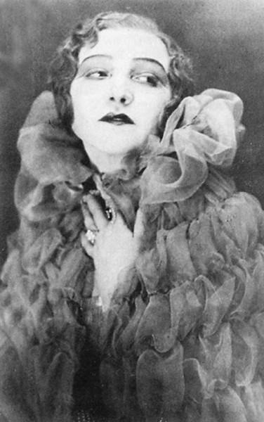
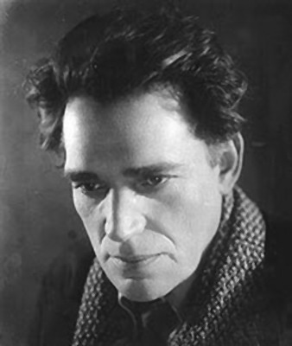
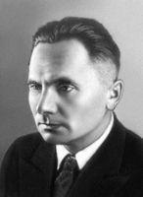
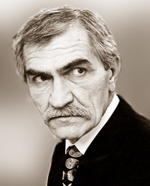
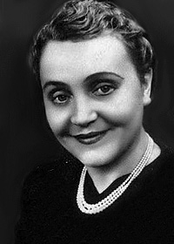
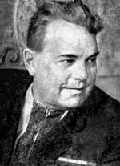
На театральній сцені з'явилася когорта талановитих акторів — Амвросій Бучма, Мар'ян Крушельницький, Олімпія Добровольська, Олександр Сердюк, Наталя Ужвій, Юрій Шумський та інші.

Slide 5
Державний драматичний театр продовжував традиції реалістично-психологічної школи. Натомість Молодий театр обстоював позиції авангардизму. З утворенням театру «Березіль» його сцена стала своєрідним експериментальним майданчиком. Не випадково макети театрального об'єднання «Березіль» отримали золоту медаль на Всесвітній театральній виставці у Парижі в 1925 році. Тут були вперше поставлені п'єси видатних українських письменників і драматургів Миколи Куліша («Народний Малахій», «Мина Мазайло») та Володимира Винниченка («Базар», «Чорна Пантера і Білий Медвідь»).

Slide 6
Лесь Курбас
Завдяки генію Лесю Курбасу, який поєднав у собі таланти режисера, актора, драматурга і перекладача світової літератури, були по-новому осмислені на українській сцені твори Вільяма Шекспіра, Генріха Ібсена, Гергарта Гауптмана, Фрідріха Шиллера і Мольєра, здійснені постановки невідомих до цього українському глядачу п'єс європейських драматургів.

Slide 7
З творчого об'єднання «Березіль» бере початок театральна бібліотека, театральний музей і перший театральний журнал. До експериментальних пошуків Леся Курбаса, якого було репресовано за часів сталінізму, і досі звертаються сучасні митці. У наш час у Києві проходить міжнародний театральний фестиваль «Мистецьке Березілля», присвячений пам'яті Леся Курбаса.

Slide 8
На Закарпатті в умовах значного припливу інтелігенції із ЗУНР і УНР через втрату державності був створений зокрема Руський театр, який очолив Микола Садовський.

Slide 9
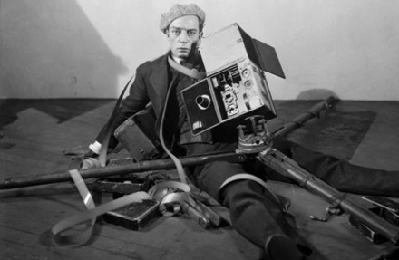
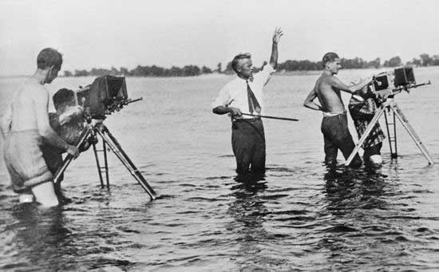
Кінематограф України
На початку ХХ ст.

Slide 10
Перші кінознімання
У 1893 році головний механік Одеського Новоросійського університету Йосип Тимченко винайшов і сконструював прототип сучасного кінознімального апарату та апарату для кінопроекції.

Slide 11
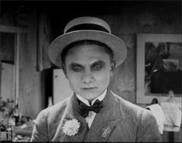
◙
Тоді ж Йосип Тимченко здійснив перші в світі кінозйомки — зафільмував вершників і метальників списів. Із 7 листопада до 20 грудня 1893 року в готелі «Франція» (Одеса) демонструвалися ці дві стрічки.

Slide 12
Перші хронікальні сюжети
У вересні 1896 року в Харкові фотограф Альфред Федецький зняв кілька хронікальних сюжетів. А вже в грудні — майже рік-у-рік з першим публічним кіносеансом у Парижі — Альфред Федецький влаштував кіносеанс у Харківському оперному театрі. У Львові 13 вересня 1896 розпочались регулярні кіносеанси французьких фільмів у Пасажі Гаусмана (проїзд Крива Липа), що тривали декілька днів.
Альфред Федецький
1857 — † 1902

Slide 13
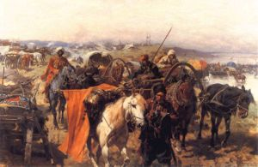
Зародження українського кіно
Перший український фільм - "Запорізька Січ", зняв в 1911 Данило Сахненко в Катеринославі (нині Дніпропетровськ).

Slide 14
Кіно в 1920 – 1950 рр.
З 1919 р. в Радянській Україні починається тотальне одержавлення кіно. 1922 року було засновано Всеукраїнське фотокіноуправління, якому вдалося реконструювати одеське і ялтинське підприємства, а 1928 року ввести в дію київську кінофабрику (майбутню Київську кіностудію ім. О.Довженка) — одну з найбільших та найсучасніших на той час у світі.

Slide 15
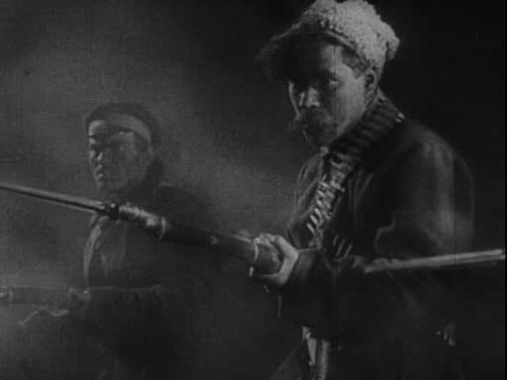
Внесок О.Довженка
Особливу роль у становленні українського кіномистецтва відіграли фільми О.Довженка «Звенигора» (1928), «Арсенал» (1929), «Земля» (1930). Цікаво також те, що Довженко, який знаходився у лавах Армії УНР, тепер знімав фільм Арсенал «з іншого боку». Його творчість піднесла вітчизняний кінематограф до світового рівня. У 1958 році на Всесвітній виставці в Брюселі (Бельгія) в результаті опитування, проведеного Бельгійською синематекою серед 117 видатних критиків і кінознавців із 26 країн світу, фільм «Земля» було названо у числі 12 найкращих картин усіх часів і народів.

Slide 16
Звукове кіно
У 1930 р. в Україні з'являється перший звуковий фільм — документальна стрічка Дзиги Вертова «Симфонія Донбасу», а наступного року глядачі почули голоси акторів у художньому фільмі О.Соловйова «Фронт».

Slide 17
Від відлиги до перебудови (1950—1980 роки)
У часи політичної «відлиги» другої половини 1950-х — поч. 60-х рр. стрімко зростає українська кінопродукція. З'являються фільми, які досі користуються великим глядацьким успіхом: «Весна на Зарічній вулиці» (1956, режисери Марлен Хуцієв і Фелікс Миронер), «Спрага» (1959, Євген Ташков), «Іванна» (1960, Віктор Івченко), «Сон» (1964, Володимир Денисенко) «За двома зайцями» (1961, режисер Віктор Іванов).

Slide 18
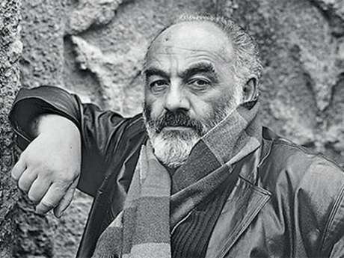
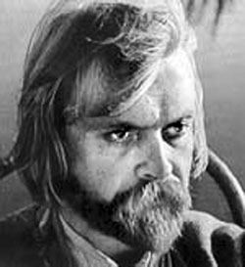
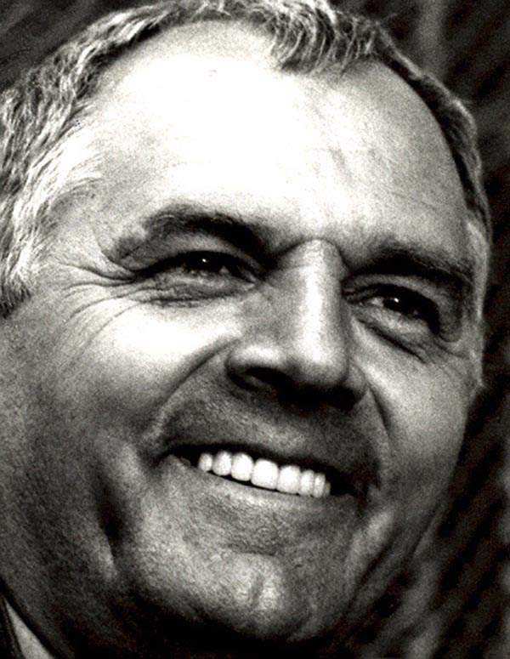
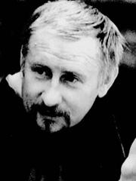
Українське поетичне кіно
Український кінематограф 1960-70-х років представлений іменами світової ваги: режисери Сергій Параджанов, Юрій Іллєнко, Леонід Осика, Микола Мащенко, актори Іван Миколайчук, Юрій Шумський, Гнат Юра, Костянтин Степанков, Микола Гринько, Богдан Ступка.
У цей час з'являються стрічки, які поклали початок унікальному феномену «українського поетичного кіно»: «Тіні забутих предків» Сергія Параджанова (1964), який отримав другу премію на 7 Міжнародному кінофестивалі в Аргентині; «Криниця для спраглих» Юрія Іллєнка (1965); «Камінний хрест» Леоніда Осики (1968), «Вірність» Петра Тодоровського (1965).

Slide 19
Мода
У 1902 р. у жіночій моді сформувалися правила, що їх намагалася дотримуватися кожна жінка. Домашній одяг мав виявляти її індивідуальність, костюм для вулиці ставав більш уніфікованим і нагадував чоловічий. Чоловіча і жіноча мода була насичена новими «функціональними» тенденціями. З одного боку, одяг був підпорядкований модним салонам, з іншого — спорту. У життя входив костюм, який давав можливість жінці рухатися вільно.

Slide 20
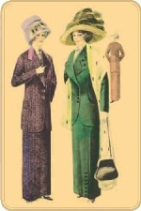
Жіноча мода створила новий тип одягу, який складався із спідниці «кльош» та блузки з довгими рукавами. Костюм носили без корсета. Модерн у жіночій моді зустрічав доволі жорсткий спротив консервативно налаштованих кіл суспільства. З 1912 р. жіночі костюми набули фасону класичного чоловічого піджака.

Slide 21
Дякую за увагу.

